Slide 1
Desenvolupament d’una aplicació Ionic
TFM
Desenvolupament d’aplicacions per a dispositius mòbils
Alumne: Manuel Macías Valanzuela
Consultor/a: Francesc D'Assís Giralt Queralt
Professor/a responsable: Carles Garrigues Olivella
5 de juny de 2019

Slide 2
Introducció
Context
Estat actual
Solucions proposades
Disseny centrat en l’usuari
Disseny de l’arquitectura
Implementació
Resultats
Línies de futur
Conclusions

Slide 3
Context
Absències
FP
CFGM / CFGS
MP / UF

Slide 4
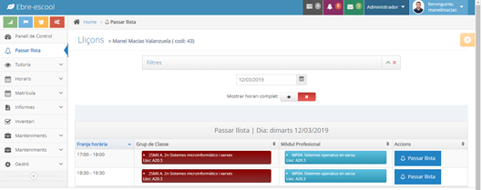
Estat actual
App web
Introducció dades manual
Explotació d’informes
Sistemes d’alertes
Professorat de guàrdia

Slide 5
Solucions proposades
App dispositius mòbils amb Ionic
Gestió absències alumnat per UF
Explotació dades absències
Alertes % al professorat
Suport professorat guàrdia

Slide 6
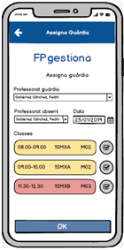
Disseny centrat en l’usuari
Usuaris i contextos d’ús
Anàlisi usuaris app: enquestes i entrevistes al centre
Perfils d’usuari: professorat, tutor/a i administrador
Disseny conceptual: tècnica de personatges
Escenaris d’ús
Prototipat (wireframes + prototip horitzontal)
Avaluació
Casos d’ús

Slide 7
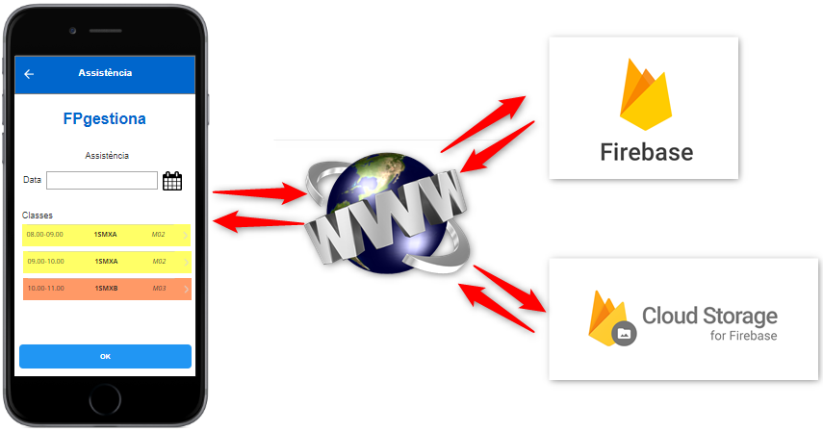
Disseny arquitectura
MVC

Slide 8
Implementació
JetBrains WebStorm
NodeJS
Npm
Android Studio
Firebase
Consola desenvolupament
Jasmine / Karma

Slide 9
Resultats
App Ionic
Millora habilitats i competències
Gestió projecte real
App absències per UF
App informes dades
Alertes preventives professorat
Gestió professorat guàrdia

Slide 10
Línies de futur
Llista alumnat matriculat UF amb filtre de grup
Nou sistema alertes per a tutoria
Tancament absències professorat guàrdia
Absències grup per MP/UF
Rols a BD (admin+user)
Fotografies alumnat
Conversió automàtica CSV a JSON

Slide 11
Conclusions
Nous coneixements
Planificar, dissenyar i implementar un projecte real
Repte personal. Motivació
Objectius assolits
Resultat satisfactori

Slide 12
Agraïments
Moltes gràcies per la vostra atenció!

